Slide 1
R6. 10. 23 Network ⑤
金沢工業大学 工学部情報工学科
大城 優賀

Slide 2
今回すること！

Slide 3
今回すること
VLANについての説明
使う機器の紹介
コマンドの説明
実機を使ったスタティックルーティング

Slide 4
今回はハンズオン中心で 進めていきます。

Slide 5
座学スタート！！
Notes:
まずはネットワークについて説明します

Slide 6
LANについて軽く復習

Slide 7

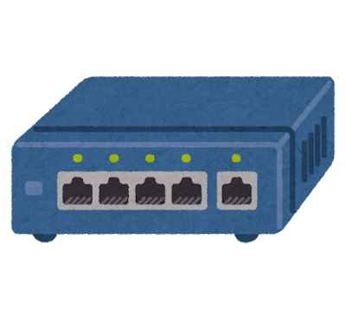
LAN とは
LAN：1つの建物内や学内等の限られた狭い地域のネットワークのこと
Notes:
LANとは1つの建物内や学内等の限られた狭い地域のネットワークのことを言います。
例えば、ある会社のネットワークのことや学内ネットワークもLANに該当します。

Slide 8
VLANとは？
Notes:
まずはネットワークについて説明します

Slide 9
VLANとは
VLANは「Virtual Local Area Network」の略
コンピュータネットワークにおいて、物理的な接続形態とは別に仮想的（バーチャル）なLANを 作る技術のことである
１つのLANを仮想的に複数のLANに分けること

Slide 10
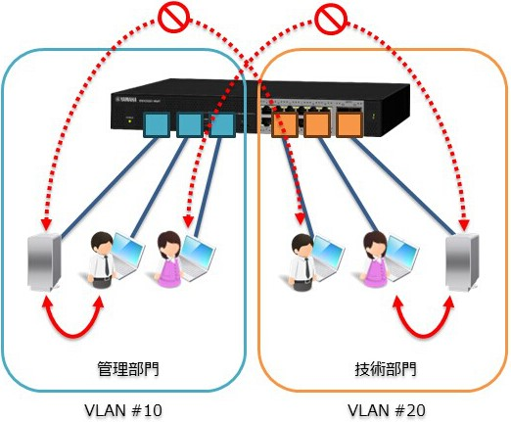
VLANとは
VLANの設定をすれば
異なる仮想的なネット
ワークを簡単に構築
できる！

Slide 11
VLANの特徴

Slide 12
特徴 ①
ブロードキャストドメインの分割
ホストAとBが通信するにはARPリクエストをブロードキャスト（一斉送信）するが、関係のないホストまで受け取るが、VLANを用いることで 無駄な受信フレームが減る。
Notes:
ブロードキャストドメインとはルーターを使用せずにホスト同士が通信できる範囲のことです。

Slide 13
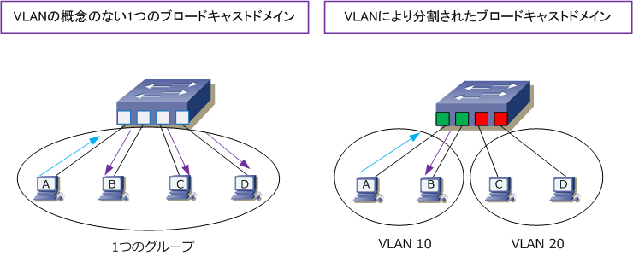
特徴 ①
ブロードキャストドメインの分割
Notes:
ホストAとBが通信するために、ホストAはARPリクエストをブロードキャストする必要があります。結果、 左下図の通り、そのブロードキャストはホストBだけでなくC、Dも受け取ります。しかし、VLANにより ブロードキャストドメインを分割することで、右下図の通り、ホストAからのブロードキャストはBだけが 受信するようになり、無駄な受信フレームが減ることで、各ホストの無駄なCPU処理などを軽減できます。

Slide 14
特徴 ②
物理配置にとらわれない
VLANは複数のスイッチングハブをまたがって設定できる。これにより、1つの大きなネットワークを単位ごとで分離して利用できる。
Notes:
ブロードキャストドメインとはルーターを使用せずにホスト同士が通信できる範囲のことです。

Slide 15
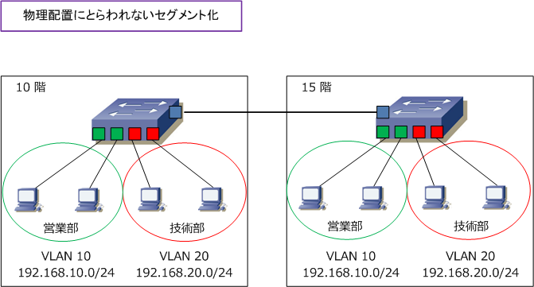
特徴 ②
物理的な配置にとらわれない
Notes:
10F営業部からのトラフィックは、15F営業部
だけに転送されて、10F技術部からのトラフィックは15F技術部だけに転送されます。また、部署変更や
部署移動が発生してもスイッチポートに設定したVLAN IDを変更するだけで柔軟にセグメント化が可能。

Slide 16
特徴 ③
セキュリティの向上
VLANの設定するとネットワークが分割されるため、異なるネットワーク同士は接続されていないため、データが転送されることはない。よって、セキュリティが向上する。

Slide 17
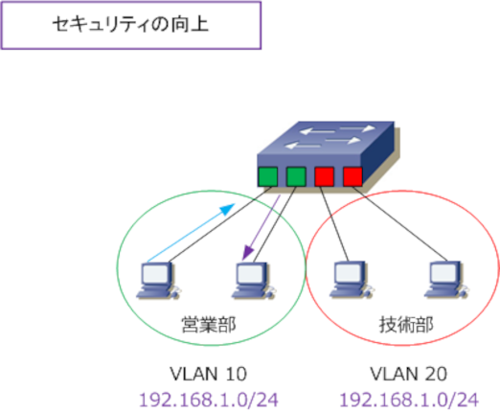
特徴 ③
セキュリティの向上
Notes:
ブロードキャストドメインとはルーターを使用せずにホスト同士が通信できる範囲のことです。

Slide 18
以上で VLANの説明終了！！

Slide 19
次は使う機器の紹介！

Slide 20
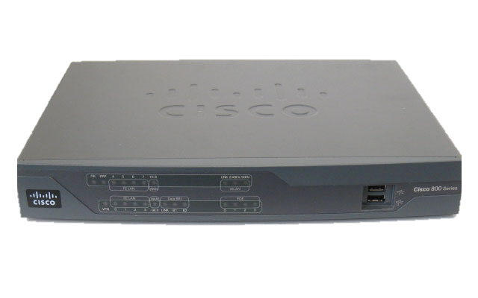
Cisco 892
小規模オフィス向けに設計された統合型ルーター
スイッチング機能や無線LANのサポート可能な多機能のルーターである

Slide 21
今回この機器を使って VLAN設定とスタティックルーティングをします！！

Slide 22
ハンズオンに入る前に グループに分かれましょう！

Slide 23
グループに分かれたので 今から ハンズオン開始！！

Slide 24
まずはVLAN設定から やりましょう！！

Slide 25
各グループは先輩の指示に従って進めてください！ お願いします！！

Slide 26
これから ハンズオン開始！！

Slide 27


おしまい
ありがとうございました

Slide 28
アンケートの回答を
お願いします。

Slide 29

https://forms.gle/CtURyMcbRSkR4LRh8

